Slide 1
第4章 分治法
林煜东
linyd@gcu.edu.com

Slide 2
内容
（1）分治法的基本思想
（2）排序问题中的分治法：归并排序和快速排序
（3）组合问题中的分治法：最大子段和问题、棋盘覆盖问题
（4）几何问题中的分治法：最近对问题、凸包问题

Slide 3
4.1 分治法的基本思想
分而治之
原问题
的规模是n
子问题1
的规模是n/2
子问题2
的规模是n/2
子问题1的解
子问题2的解
原问题的解

Slide 4
原问题
的规模是n
子问题1
的规模是n/2
子问题2
的规模是n/2
子问题1.1
的规模是n/4
子问题1.2
的规模是n/4
子问题2.1
的规模是n/4
子问题2.2
的规模是n/4
子问题1.1的解
子问题1.2的解
子问题2.1的解
子问题2.2的解
子问题1的解
子问题2的解
原问题的解

Slide 5
4.1 分治法的基本思想
例：用分治法求3⁴
3⁴
3²
3²
分解问题
3¹
3¹
3¹
3¹
求解每个子问题
3
3
3
3
9
9
合并子问题的解
81

Slide 6
4.1 分治法的基本思想
分治法求解问题的主要步骤：划分，求解，合并
（1）问题划分。将规模为n的问题划分成k个子问题
细节：
如果子问题规模仍然很大，可以再继续划分
3²可继续划分成2个3¹相乘
每个子问题的规模尽可能相等（平衡子问题），便于用相同的方法去求解子问题
3⁴划分成3²，再划分成3¹，都在算3的幂次方
每个子问题间尽可能独立（独立子问题），若不独立，需要另外处于公共子问题（最大子段和）

Slide 7
4.1 分治法的基本思想
分治法求解问题的主要步骤：
（2）求解子问题。各子问题的求解方法相同，通常采用递归方法实现。
f(n)→f(n/2)→f(n/4)……
（3）合并子问题的解。将各子问题的解逐层合并，得到问题的最终解
3
3
3
3
3²
3²
3⁴

Slide 8
4.1 分治法的基本思想
分治法求解问题的基本步骤
DivideConquer(P){ //求解规模为n的问题P
if(P的规模足够小) 直接求解P;
else 分解为k个子问题P₁,P₂,…,P_{k};
for(i=1;i<=k;i++)
//解各子问题，通常采用递归
y_{i}=DivideConquer(P_{i});
//将各子问题的解合并为原问题的解
return Merge(y₁,…,y_{k});
}

Slide 9
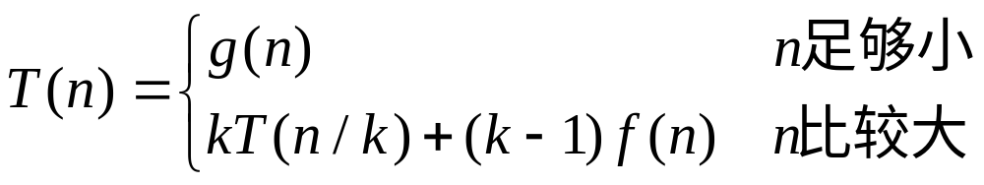
4.1 分治法的基本思想
分治法算法时间复杂度的一般计算方法：
说明：T(n)式输入规模为 n 的分治法的计算时间；
g(n)是对足够小的 n 直接求解的时间；
f(n)是Merge和划分的计算时间；
k 是划分的问题数，二分问题时k=2

Slide 10
4.2 一个简单的例子：数字选择方阵
输出下图所示N×N（1≤N≤10）的数字旋转方阵
1 20 19 18 17 16
2 21 32 31 30 15
3 22 33 36 29 14
4 23 34 35 28 13
5 24 25 26 27 12
6 7 8 9 10 11

Slide 11
4.2 一个简单的例子：数字选择方阵
（1）问题划分：将矩阵从外到里划分成⌈n/2⌉个“环”
1 20 19 18 17 16
2 15
3 14
4 13
5 12
6 7 8 9 10 11
21 32 31 30
22 29
23 28
24 25 26 27
33 36
34 35
size = n
size = n-2
size = n-4

Slide 12
4.2 一个简单的例子：数字选择方阵
（2）子问题求解：从左上角开始逆时针填数
1 20 19 18 17 16
2 15
3 14
4 13
5 12
6 7 8 9 10 11
num初始为左上角元素；
i,j初始为左上角元素位置
D
A
C
填A区数字：size-1次d[i++][j]=num++
填B区数字：size-1次d[i][j++]=num++
填C区数字：size-1次d[i--][j]=num++
填D区数字：size-1次d[i][j--]=num++
B
关键是递归确定左上角元素

Slide 13
4.2 一个简单的例子：数字选择方阵
1 20 19 18 17 16
2 21 32 31 30 15
3 22 29 14
4 23 28 13
5 24 25 26 27 12
6 7 8 9 10 11
内圈左上角数字(21)是外圈最后一个数字(20)加1；
内圈左上角数字位置(1,1)是外圈左上角数字位置(0,0)分别加1；
内圈矩阵大小是外圈矩阵大小减2

Slide 14
void Full(int number, int begin, int size)
{ //从number 开始填写size 阶方阵，左上角的下标为(begin, begin)
int i, j, k;
if (size == 0) //递归的边界条件，如果size等于0，则无须填写
return;
if (size == 1) //递归的边界条件，如果size等于1
{
data[begin][begin] = number; //则只须填写number
return;
}
i = begin; j = begin; //初始化左上角下标
for (k = 0; k < size - 1; k++) //填写区域A，共填写size - 1个数
{
data[i][j] = number; //在当前位置填写number
number++; i++; //行下标加1
}
//填写区域B，共填写size - 1个数
//填写区域C，共填写size - 1个数
//填写区域D，共填写size - 1个数
Full(number, begin + 1, size - 2); //递归求解，左上角下标为begin + 1
}

Slide 15
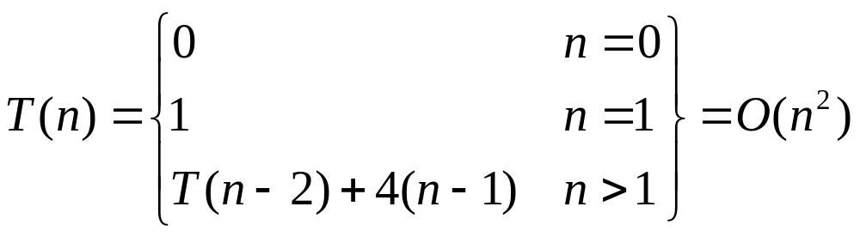
4.2 一个简单的例子：数字选择方阵
时间复杂度：
（1）n=0时，不用填数，执行0次；
（2）n=1时，只填一个数（矩阵中心），执行1次；
（3）n>1时，执行次数=外圈次数+内圈次数
（3-1）外圈次数是4条边的填数，分别是n-1个数，总执行次数为4*(n-1)
（3-2）内圈次数是填n-2大小的矩阵所需要的次数

Slide 16
4.3 排序问题中的分治法
归并排序
快速排序
1 3 5 7 9
2 4 6 8 10
1 2 3 4 5 6 7 8 9 10
1 2 3 4 5 6 7 8 9 10
i
j

Slide 17
4.3.1 归并排序（二路排序）
基本思想：
将序列划分成两个长度相等的子序列，分别进行排序，最后将两个有序序列合并
r₁ … … r_{n/2} r_{n/2＋1} … … r_{n} 划分
r‘₁<… …<r’_{n/2} r’_{n/2＋1}<… …<r’_{n} 递归处理
r''₁<……<r''_{n/2}<r''_{n/2＋1} <……<r ''_{n} 合并解

Slide 18
4.3.1 归并排序（二路排序）
初始区间为[0,n-1]
算法 MergeSort
输入：待排序数组r[n]，待排序区间[s,t]
输出：升序序列r[s]-r[t]
1. 如果s等于t，待排序区间只有一个记录，算法结束
2. 计算划分中点：m=(s+t)/2；
3. 对左子序列r[s]-r[m]进行归并排序
4. 对右子序列r[m+1]-r[t]进行归并排序
5. 合并两个升序序列r[s]-r[m]和r[m+1]-r[t]
//① 划分：将序列划分成左右两个子序列
//② 求解子问题：分别对左右两个子序列进行归并排序（递归）
//③ 合并：将左右两个升序子序列合并成一个新的升序序列

Slide 19
4.3.1 归并排序（二路排序）
void MergeSort(int r[ ], int s, int t)
{
int m;
int r1[1000] = {0};
if (s == t) return; //递归的边界条件
else {
m = (s + t)/2; //划分
MergeSort(r, s, m); //归并排序前半个子序列
MergeSort(r, m+1, t); //归并排序后半个子序列
Merge(r, r1, s, m, t); //合并相邻有序子序列
for (int i = s; i <= t; i++)
r[i] = r1[i];
}
}
辅助变量，空间复杂度问题O(n)
参考例2.3

Slide 20
4.3.1 归并排序（二路排序）
一次合并的实现：
i
j
8, 30, 48, 70, 11, 15, 23, 28
R
s
m
m+1
t
R1

Slide 21
4.3.1 归并排序（二路排序）
一次合并的实现：
i
j
比较两段序列的元素，取当前较小值为新序列的元素
8, 30, 48, 70, 11, 15, 23, 28
R
s
m
m+1
t
min
8
R1

Slide 22
4.3.1 归并排序（二路排序）
一次合并的实现：
i
j
被采纳的子序列下标向后移动
8, 30, 48, 70, 11, 15, 23, 28
R
s
m
m+1
t
min
8, 11
R1

Slide 23
4.3.1 归并排序（二路排序）
一次合并的实现：
i
j
8, 30, 48, 70, 11, 15, 23, 28
R
s
m
m+1
t
min
8, 11, 15
R1

Slide 24
4.3.1 归并排序（二路排序）
一次合并的实现：
i
j
8, 30, 48, 70, 11, 15, 23, 28
R
s
m
m+1
t
min
8, 11, 15, 23
R1

Slide 25
4.3.1 归并排序（二路排序）
一次合并的实现：
i
j
8, 30, 48, 70, 11, 15, 23, 28
R
s
m
m+1
t
min
8, 11, 15, 23, 28
R1

Slide 26
4.3.1 归并排序（二路排序）
一次合并的实现：
i
当其中一个序列全移动到新序列后，剩余序列直接拷贝
8, 30, 48, 70, 11, 15, 23, 28
R
s
m
m+1
t
8, 11, 15, 23, 28, 30
R1

Slide 27
4.3.1 归并排序（二路排序）
一次合并的实现：
i
当其中一个序列全移动到新序列后，剩余序列直接拷贝
8, 30, 48, 70, 11, 15, 23, 28
R
s
m
m+1
t
8, 11, 15, 23, 28, 30, 48
R1

Slide 28
4.3.1 归并排序（二路排序）
一次合并的实现：
i
当其中一个序列全移动到新序列后，剩余序列直接拷贝
8, 30, 48, 70, 11, 15, 23, 28
R
s
m
m+1
t
8, 11, 15, 23, 28, 30, 48, 70
R1

Slide 29
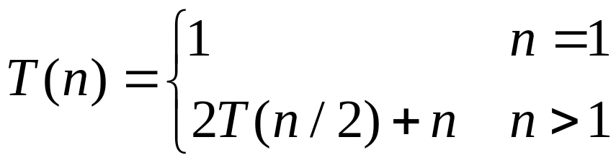
4.3.1 归并排序（二路排序）
时间复杂度
设规模为n的归并排序计算量为T(n)，则规模为n/2的归并排序计算量为T(n/2)
归并排序主要完成三件事：
  划分：1次操作，可以忽略
  求解规模为n/2的子问题，注意，有两个子问题：2*T(n/2)
  合并：合并两个子序列：n次操作

Slide 30
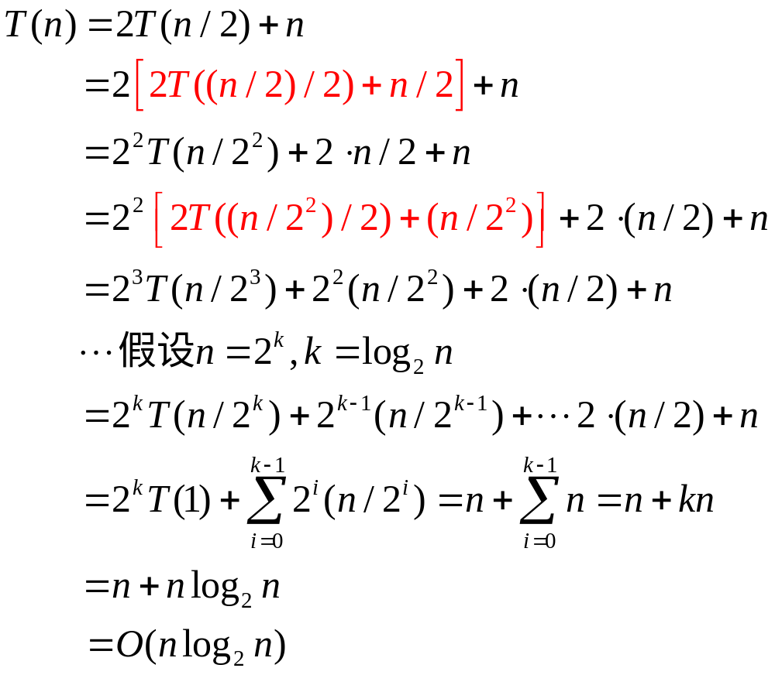

Slide 31
4.3.1 归并排序（二路排序）
真题：对数据48,70,8,30,23,11,15,28进行归并排序，写出每趟的结果
（1）该归并排序采用_____策略，时间复杂度是___
（2）排序过程：
分治
O(nlogn)

Slide 32
4.3.1 归并排序（二路排序）
① 划分：
48,70,8,30 23,11,15,28
48,70 8,30 23,11 15,28
48 70 8 30 23 11 15 28
② 求解子问题，并合并子问题：
第一趟： 48 70 8 30 23 11 15 28
第二趟： 48,70 8,30 11,23 15,28
第三趟： 3,30,48,70 11,15,23,28
第四趟： 3,11,15,23,28,30,48,70

Slide 33
4.3.2 快速排序
基本思想：
（1）划分：选定一个数做为轴值，把序列分成比轴值小（左边）和比轴值大（右边）两个子序列
（2）求解子问题：分别对两个子序列进行轴值划分
（3）合并：不需要合并！！
[ r₁ … … r_{i-1} ] r_{i} [ r_{i+1} … … r_{n} ]
均≤r_{i} 轴值 均≥r_{i}

Slide 34
4.3.2 快速排序
对一个序列r[first,end]进行划分Partition
23 13 35 6 19 50 28

Slide 35
4.3.2 快速排序
对一个序列r[first,end]进行划分Partition
（1）选择第1个数作为轴值
23 13 35 6 19 50 28

Slide 36
4.3.2 快速排序
对一个序列r[first,end]进行划分Partition
（1）选择第1个数作为轴值
（2）设下标i从头指向尾，下标j从尾指向头
→ i = first; j = end
注意：轴值当前由i指向
23 13 35 6 19 50 28
i
j

Slide 37
4.3.2 快速排序
对一个序列r[first,end]进行划分Partition
（1）选择第1个数作为轴值
（2）设下标i从头指向尾，下标j从尾指向头
（3）从j开始向前行动，寻找比轴值小的值
→ while(i<j && r[i]<=r[j]) j--;
23 13 35 6 19 50 28
i
j

Slide 38
4.3.2 快速排序
对一个序列r[first,end]进行划分Partition
（1）选择第1个数作为轴值
（2）设下标i从头指向尾，下标j从尾指向头
（3）从j开始向前行动，寻找比轴值小的值
→ while(i<j && r[i]<=r[j]) j--;
23 13 35 6 19 50 28
i
j

Slide 39
4.3.2 快速排序
对一个序列r[first,end]进行划分Partition
（1）选择第1个数作为轴值
（2）设下标i从头指向尾，下标j从尾指向头
（3）从j开始向前行动，寻找比轴值小的值
→ while(i<j && r[i]<=r[j]) j--;
23 13 35 6 19 50 28
i
j

Slide 40
4.3.2 快速排序
对一个序列r[first,end]进行划分Partition
（4）找到比轴值小的数，则与轴值交换
→ if(i<j){temp=r[i];r[i]=r[j];r[j]=temp;
i++;}
23 13 35 6 19 50 28
i
j

Slide 41
4.3.2 快速排序
对一个序列r[first,end]进行划分Partition
（4）找到比轴值小的数，则与轴值交换
→ if(i<j){temp=r[i];r[i]=r[j];r[j]=temp;
i++;}
19 13 35 6 23 50 28
i
j

Slide 42
4.3.2 快速排序
对一个序列r[first,end]进行划分Partition
（4）找到比轴值小的数，则与轴值交换
交换后，轴值由j来指向
19 13 35 6 23 50 28
i
j

Slide 43
4.3.2 快速排序
对一个序列r[first,end]进行划分Partition
（4）找到比轴值小的数，则与轴值交换
（5）换i行动，依次向后搜索一个比轴值大的数
→ while(i<j && r[i]<=r[j]) i++;
19 13 35 6 23 50 28
i
j

Slide 44
4.3.2 快速排序
对一个序列r[first,end]进行划分Partition
（4）找到比轴值小的数，则与轴值交换
（5）换i行动，依次向后搜索一个比轴值大的数
→ while(i<j && r[i]<=r[j]) i++;
19 13 35 6 23 50 28
i
j

Slide 45
4.3.2 快速排序
对一个序列r[first,end]进行划分Partition
（6）找到后，与轴值交换
→if(i<j){temp=r[i];r[i]=r[j];r[j]=temp;
j--;}
19 13 35 6 23 50 28
i
j

Slide 46
4.3.2 快速排序
对一个序列r[first,end]进行划分Partition
（6）找到后，与轴值交换
→if(i<j){temp=r[i];r[i]=r[j];r[j]=temp;
j--;}
19 13 23 6 35 50 28
i
j

Slide 47
4.3.2 快速排序
对一个序列r[first,end]进行划分Partition
（6）找到后，与轴值交换
（7）转回由j向前行动，轮流更换，直到i和j重合
19 13 6 23 35 50 28
i
j

Slide 48
4.3.2 快速排序
对一个序列r[first,end]进行划分Partition
（6）找到后，与轴值交换
（7）转回由j向前行动，轮流更换，直到i和j重合
（8）序列被轴值划分为两个子序列，返回i或j，即轴值所有位置，作为下一次递归的fisrt或者end
19 13 6 23 35 50 28
i
j
first
mid-1
mid
mid+1
end

Slide 49
4.3.2 快速排序
快速排序算法实现：
void QuickSort(int r[ ], int first, int end)
{ int mid; //划分后的轴值位置
if (first < end) {
mid = Partition(r, first, end);
//划分，mid是轴值在序列中的位置
QuickSort(r, first, mid-1);
//求解子问题1，对左侧子序列进行快速排序
QuickSort(r, mid+1, end);
//求解子问题2，对右侧子序列进行快速排序
}
}

Slide 50
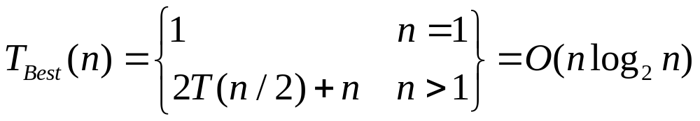
4.3.2 快速排序
算法分析
每一次划分，i从头向尾扫，j从尾向头扫，直到i,j会师，对于n个数的序列，一次划分需要n扫描→O(n)
（1）最好情况：每次划分，两个子序列的长度相当
执行次数T(n)等于一次划分（n次）和左右两个子序列的排序时间（2*T(n/2)）
[ r₁ … … r_{i-1} ] r_{i} [ r_{i+1} … … r_{n} ]
m 轴值 n
m == n

Slide 51
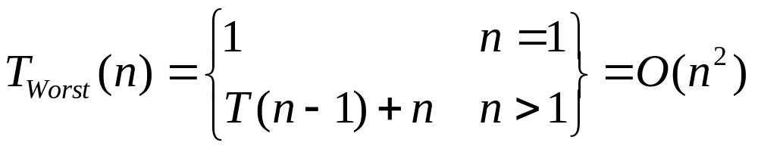
4.3.2 快速排序
算法分析
每一次划分，i从头向尾扫，j从尾向头扫，直到i,j会师，对于n个数的序列，一次划分需要n扫描→O(n)
（2）最坏情况：每次划分，其中一个子序列为空，另一个子序列只比划分前少一个元素
执行次数T(n)等于一次划分（n次）和另一个n-1长子序列的排序时间T(n-1)
r₁ [ r₂ … … r_{n} ]
轴值 n-1

Slide 52
4.3.2 快速排序
算法分析
（3）平均情况：假设轴值是第k个大的概率一样，即
p_{k}=1/n
划分之后两子序列长度分别为k-1和n-k
执行次数T(n)等于一次划分（n次）和两个长度分别为k-1和n-k的子序列排序时间：T(k-1)和T(n-k)
c_{k}=T(k-1)+T(n-k)+n
[ r₁ … … r_{k-1} ] r_{k} [ r_{k+1} … … r_{n} ]
k-1 轴值 n-k

Slide 53
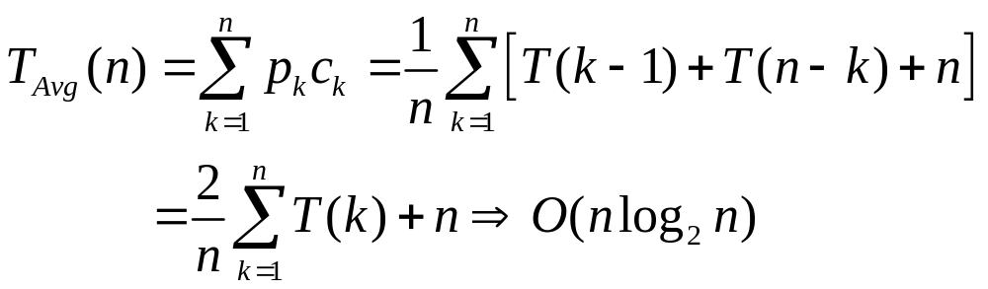
4.3.2 快速排序
快速排序的时空分析
 | 最好情况 | 最坏情况 | 平均情况
时间复杂度 | O(nlog₂n) | O(n²) | O(nlog₂n)
空间复杂度 | O(log₂n) | O(n) | O(log₂n)

Slide 54
4.3.2 快速排序
关于快速排序的你可能不知道的事
（1）快速排序的适用场合
根据时间复杂度分析，快速排序对已有序（不管是正序还是逆序）的序列，效率最差。
（2）快速排序属于“有序度增长法”，虽然每次划分得到的序列并非有序，但每次划分实质上是找出轴值在排序后的位置，即每次划分是对轴值进行排序
（3）假如某次划分后，轴值所在位置为i，实质上表明该轴值在序列中是第i小的值（注意，这里说的序列是参与划分的序列），因此可借助快速排序的划分操作实现“求序列第i小数”

Slide 55
4.3.2 快速排序
下划线表示轴值；
圆括号表示已经排好的数
中括号表示待排序的区
例：采用排序方法对以下序列进行排序，写出每一趟的排序结果：
48,70,8,30,23,11,15,28
解：
初始： 48,70,8,30,23,11,15,28
第一趟： [28,15,8,30,23,11],(48),[70]
第二趟： [11,15,8,23],(28),[30],(48),[70]
第三趟： [8],(11),[15,23],(28),[30],(48),[70]
第四趟： (8,11),[15,23],(28),[30],(48),[70]
第五趟： (8,11,15),[23],(28),[30],(48),[70]
第六趟： (8,11,15,23,28),[30],(48),[70]
第七趟： (8,11,15,23,28,30,48),[70]
第八趟： 8,11,15,23,28,30,48,70

Slide 56
作业4
对数据34,20,71,26,23,9,44,35进行归并排序和快速排序，分别写出每趟的结果

